Slide 1

샬롬
현대교회
어린이교회
초등부

Slide 2


믿음으로~
찬양해요~

Slide 3
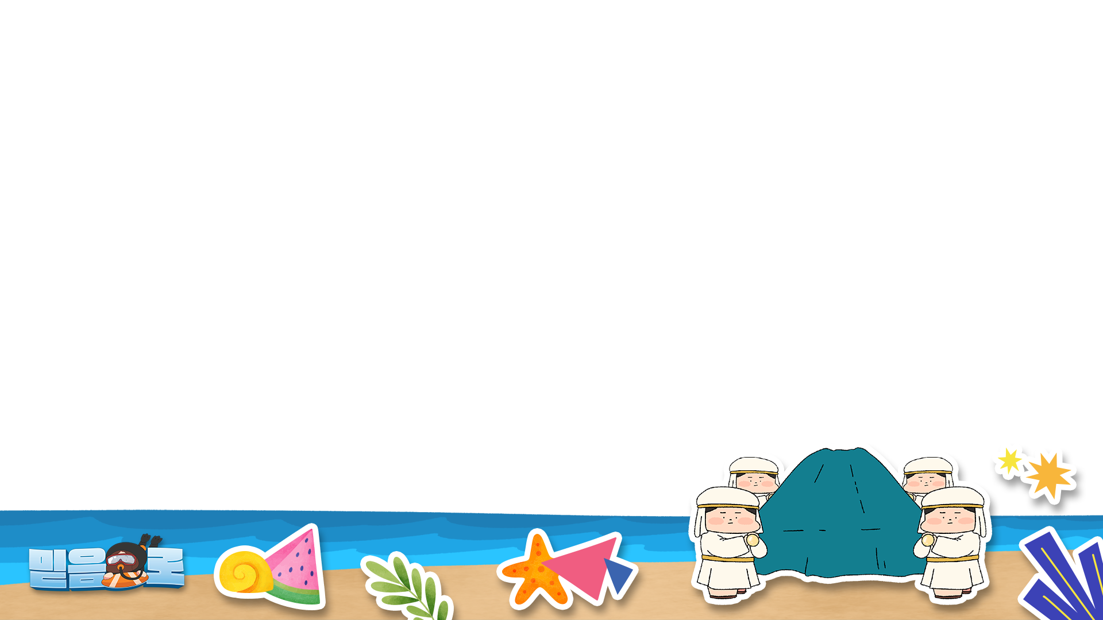



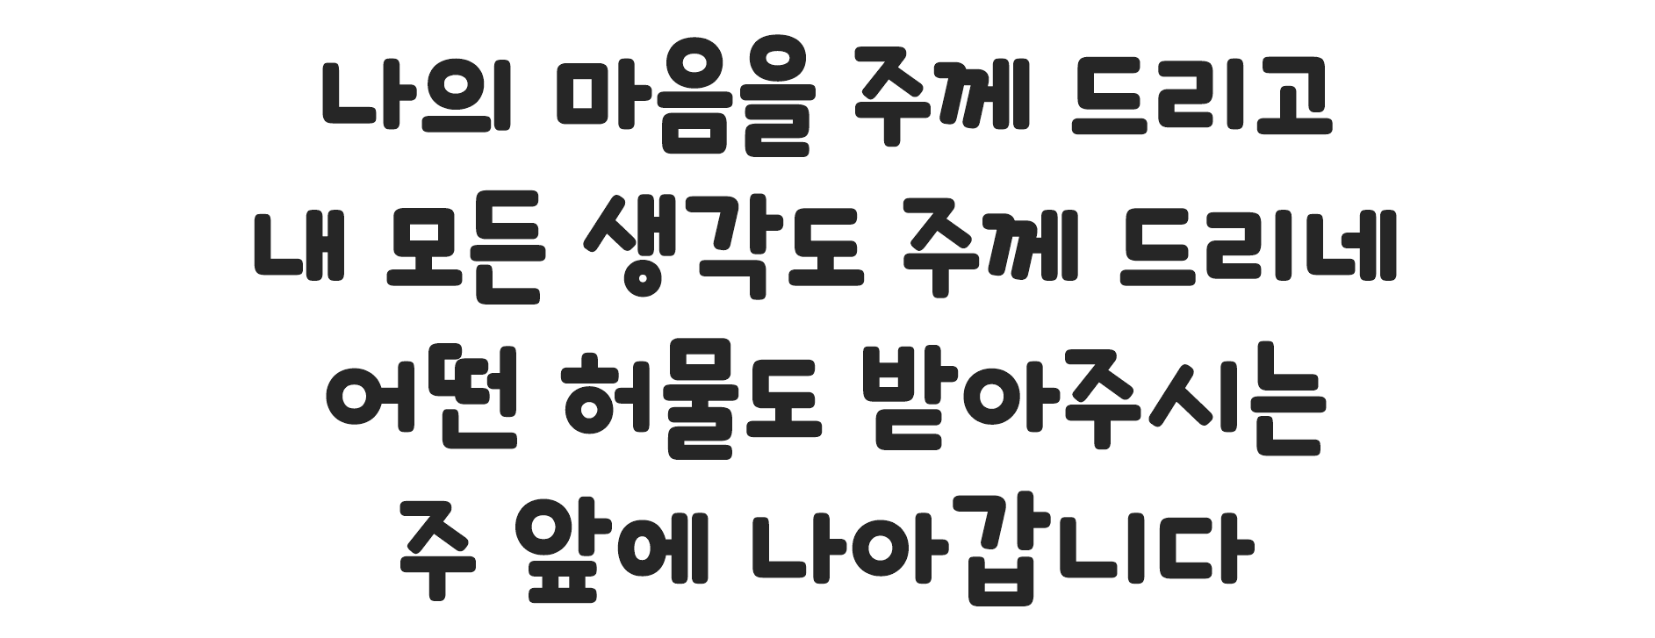

Slide 4


Slide 5

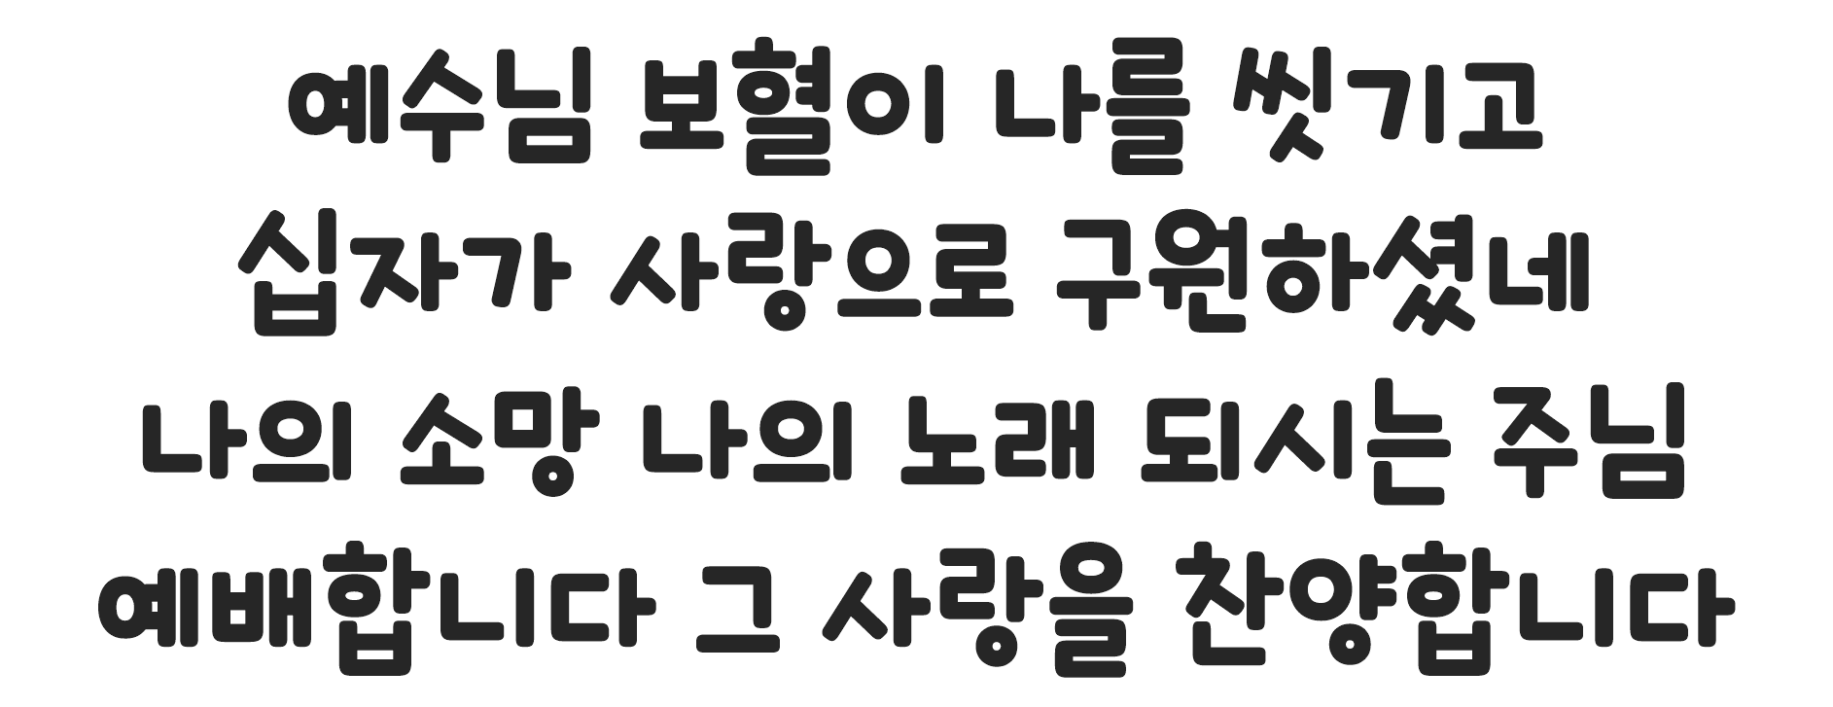

Slide 6


Slide 7


Slide 8
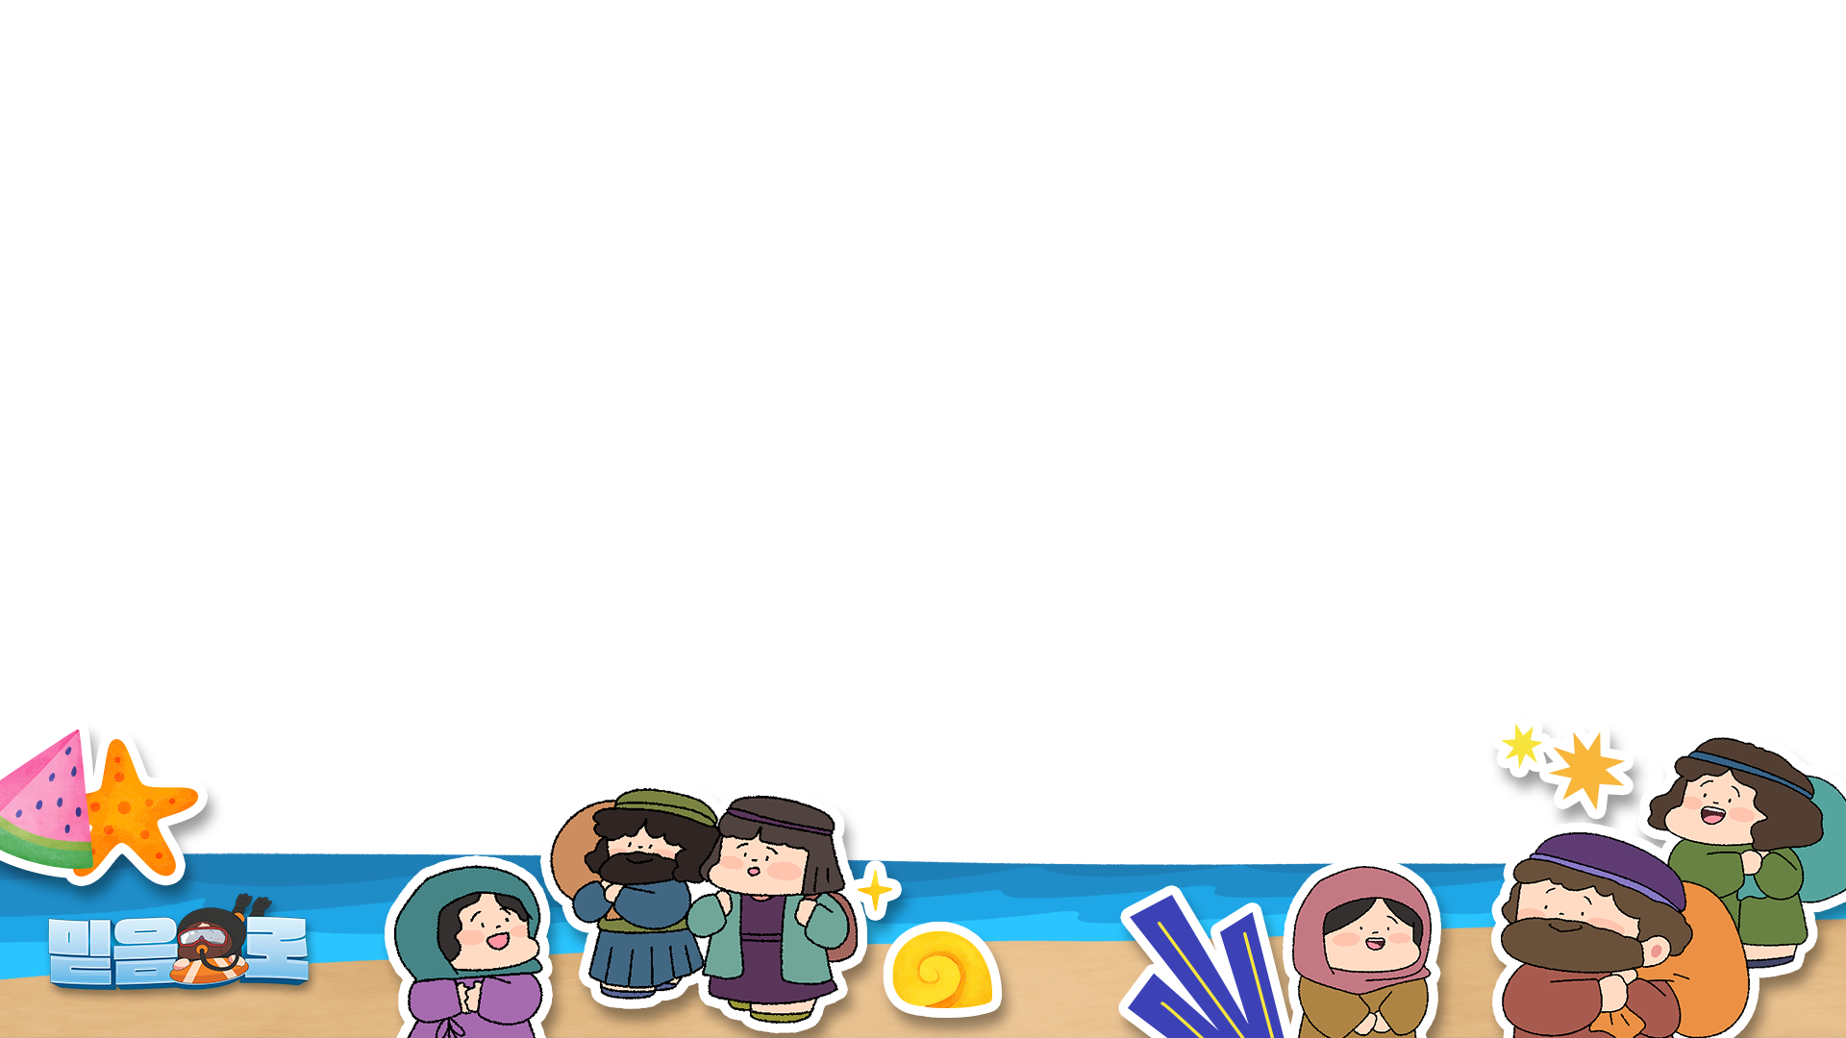



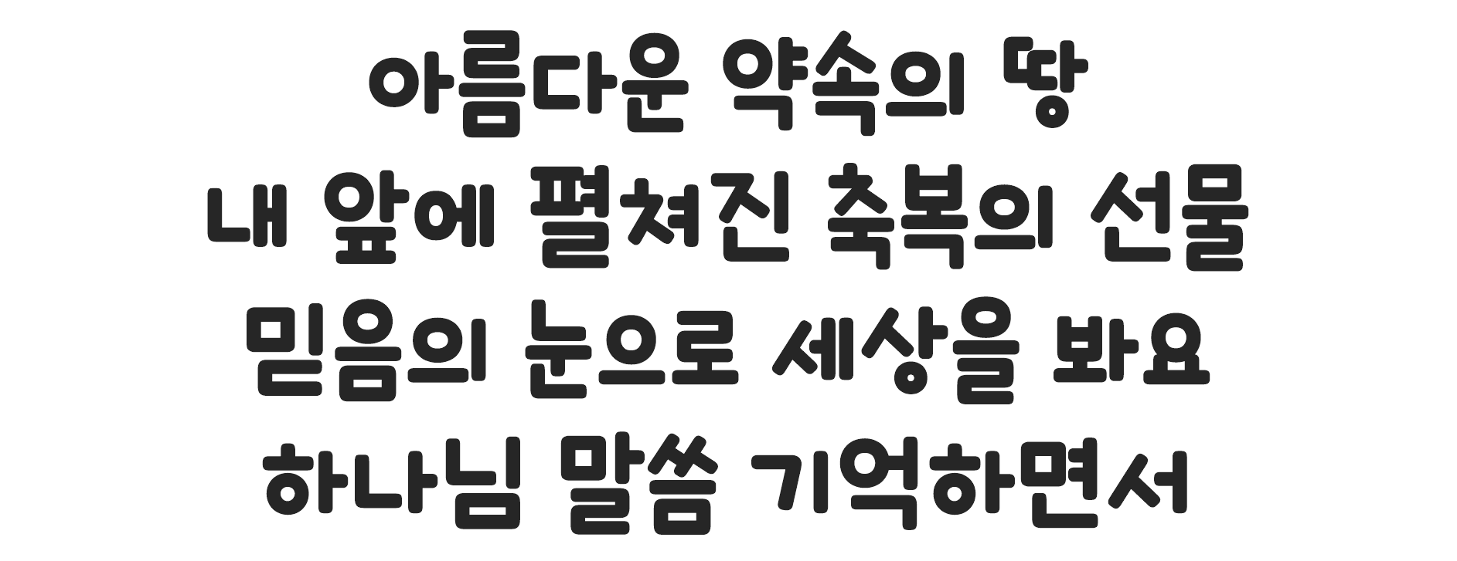

Slide 9

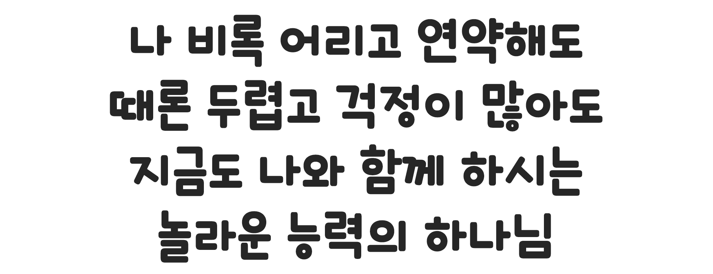

Slide 10

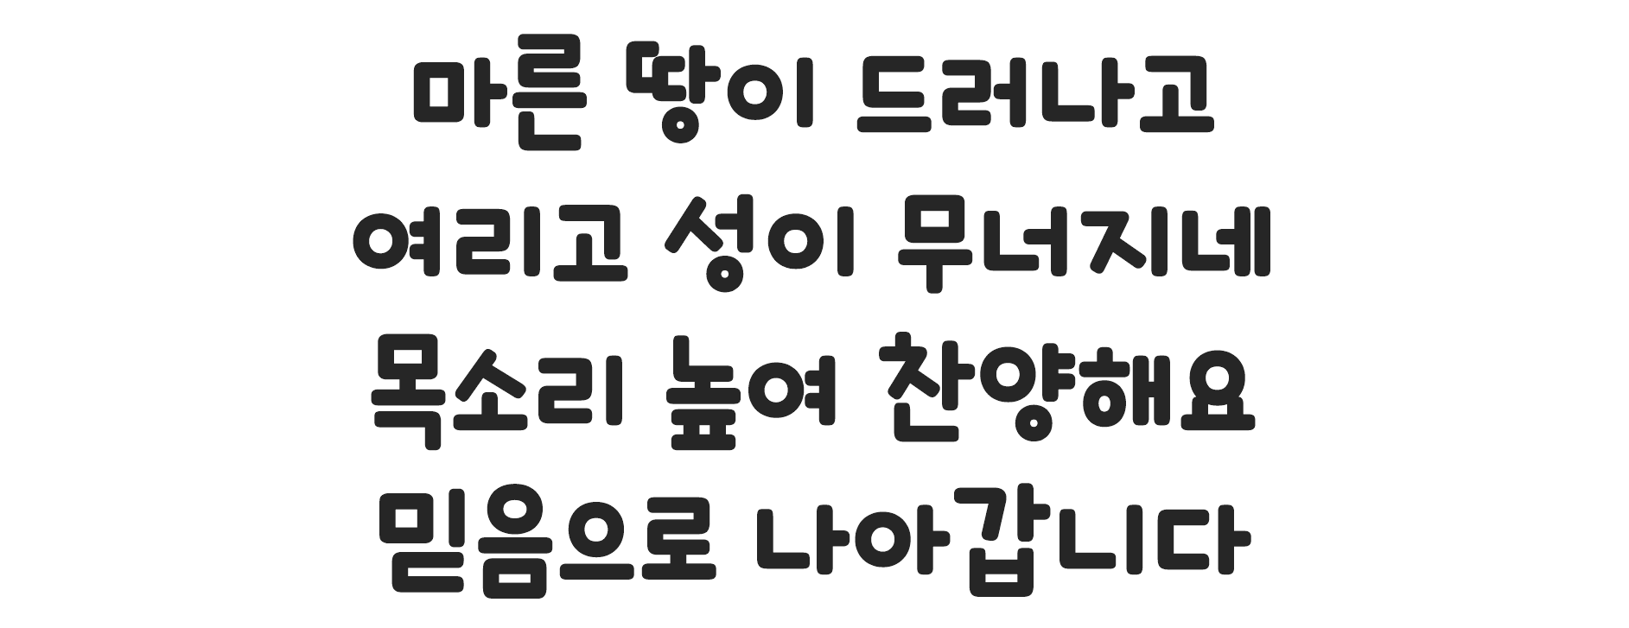

Slide 11

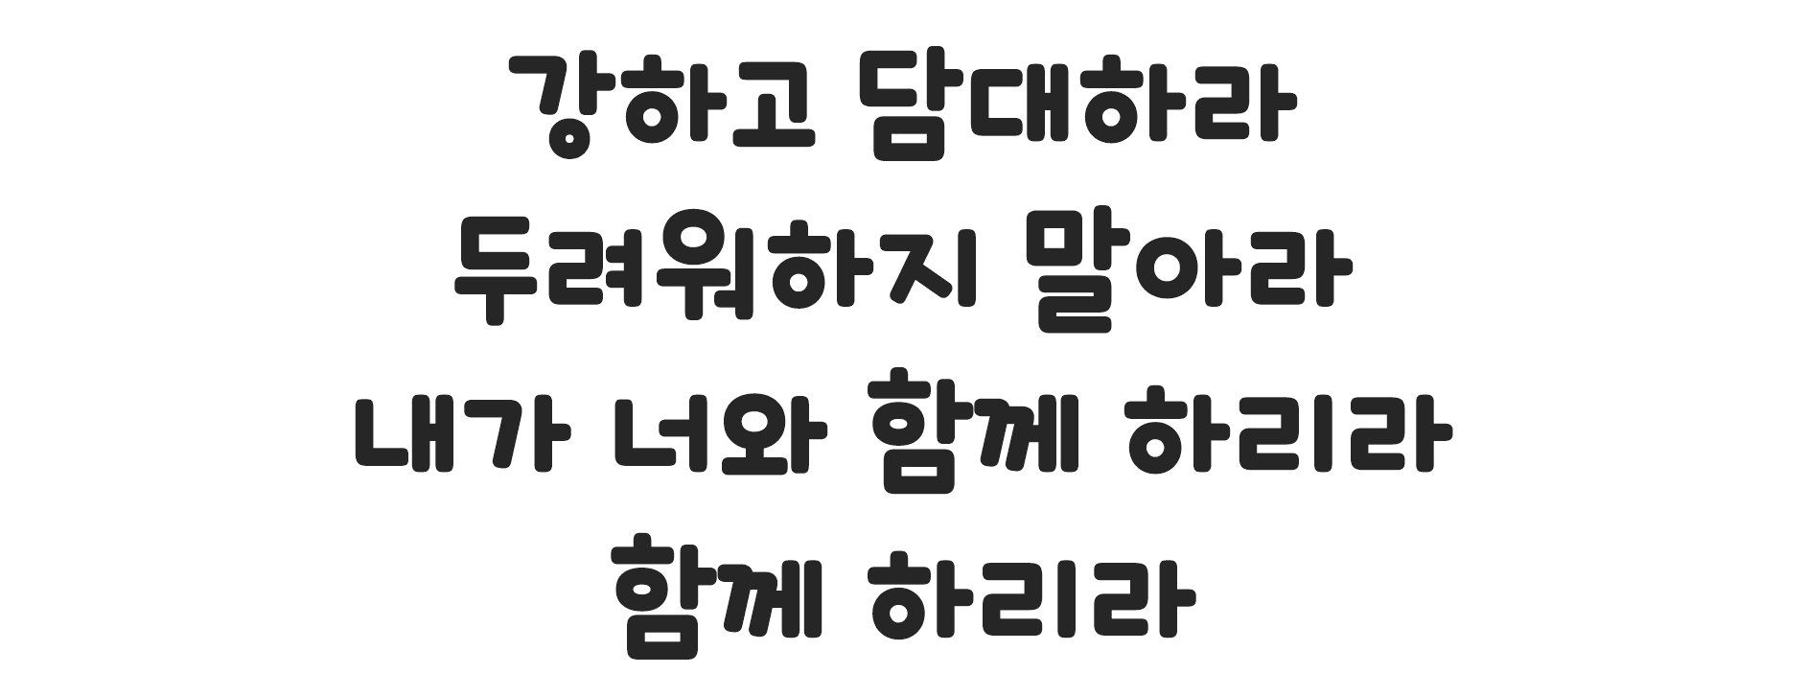

Slide 12

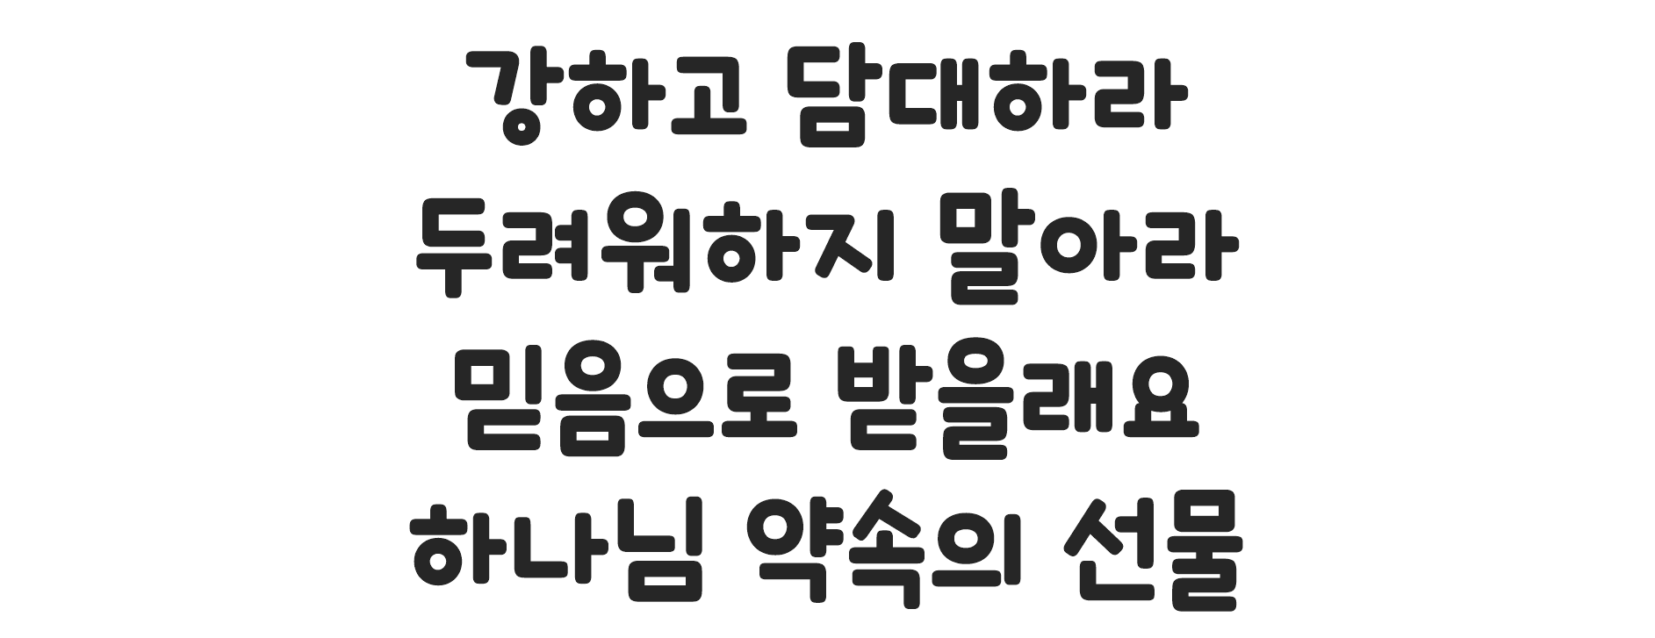

Slide 13


Slide 14


Slide 15


Slide 16


Slide 17


Slide 18


Slide 30




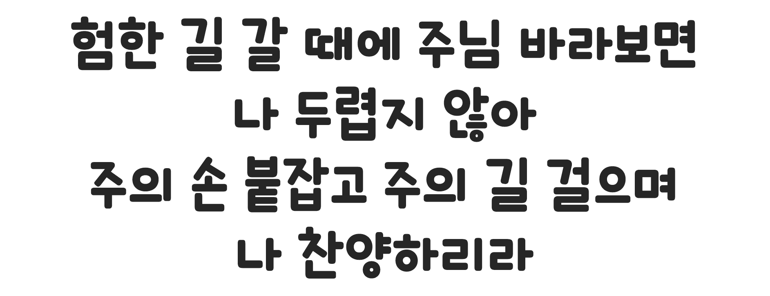

Slide 31

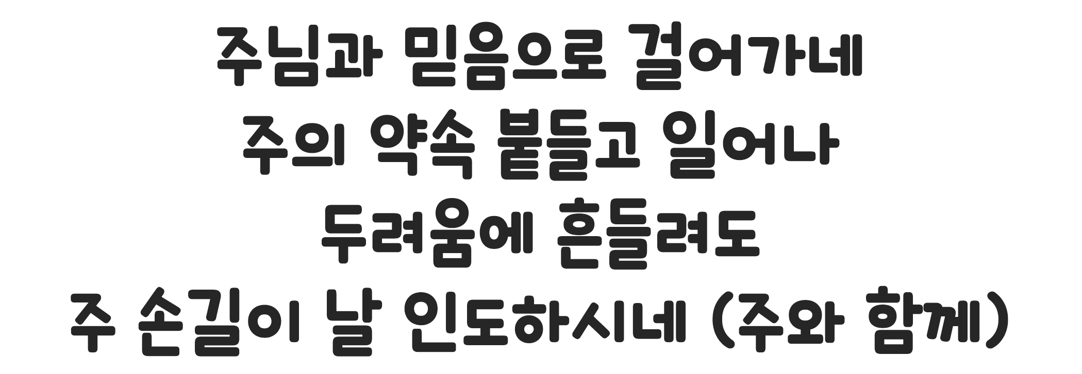

Slide 32

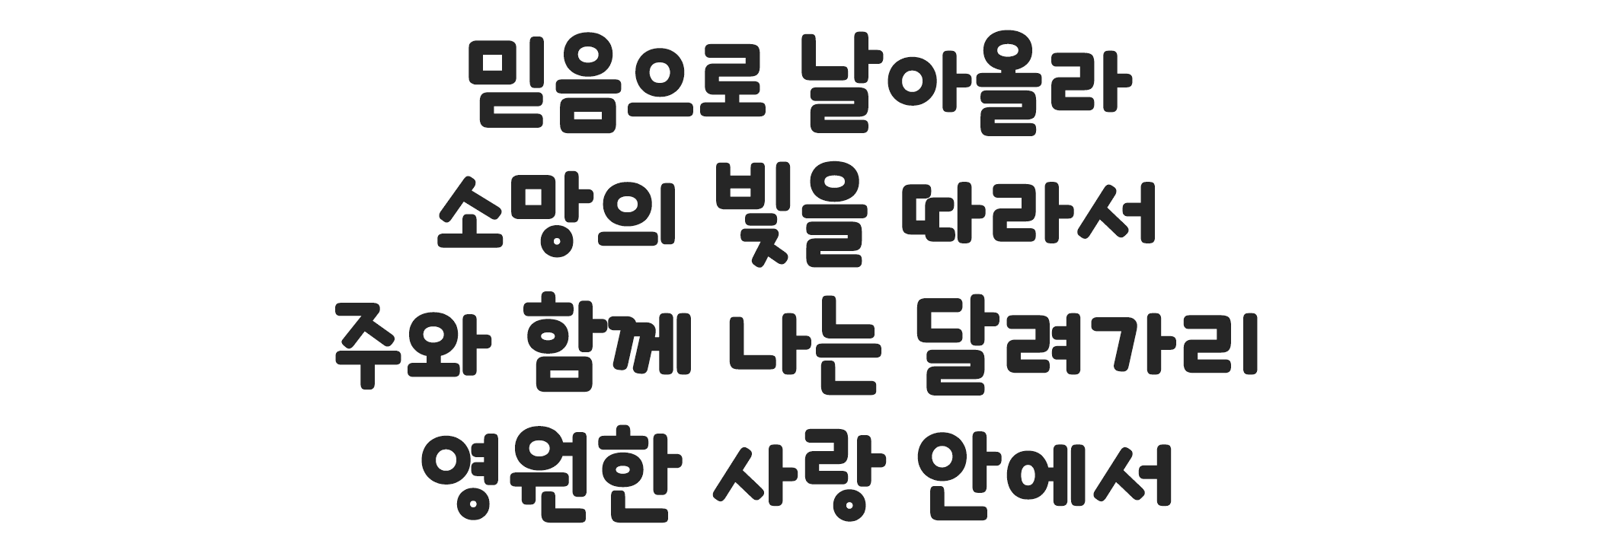

Slide 33

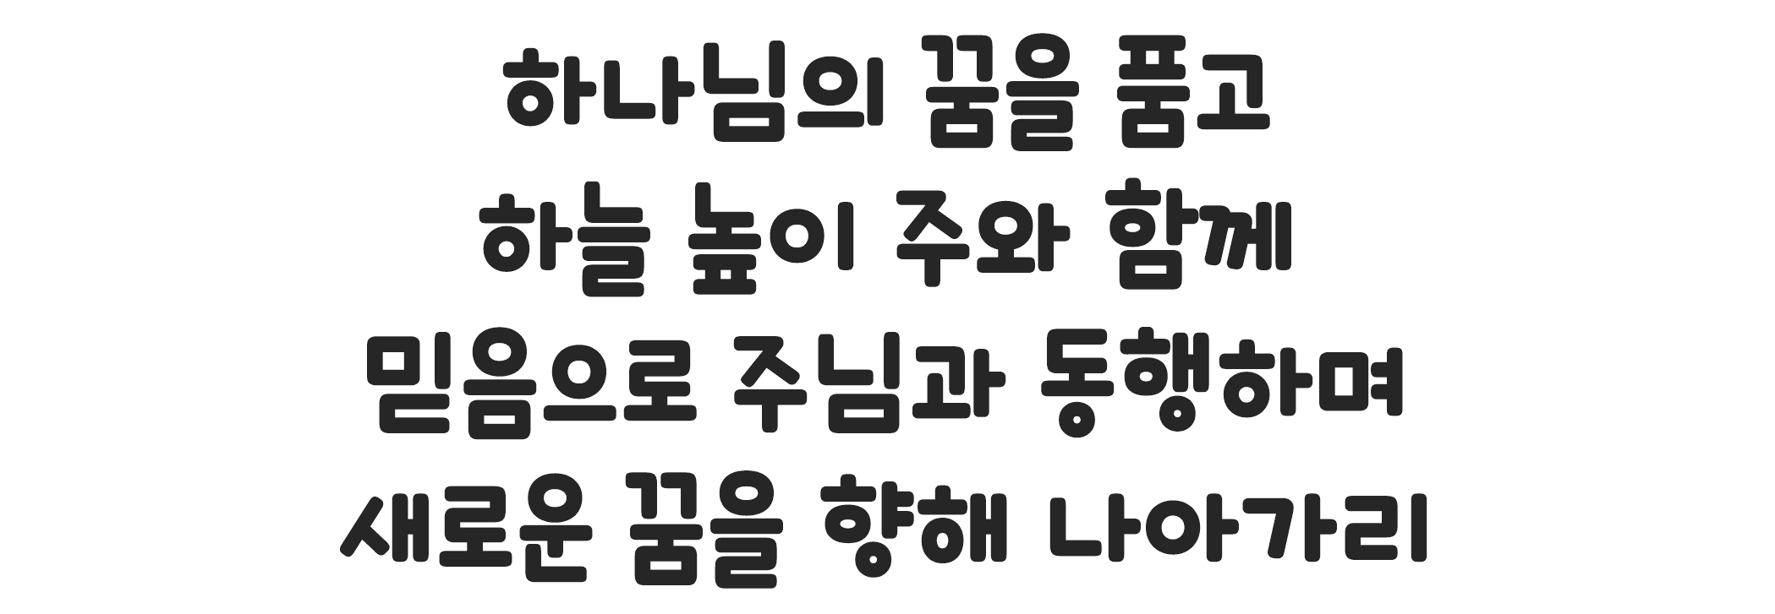

Slide 34


Slide 35


Slide 36


Slide 37


Slide 38


Slide 39


Slide 40




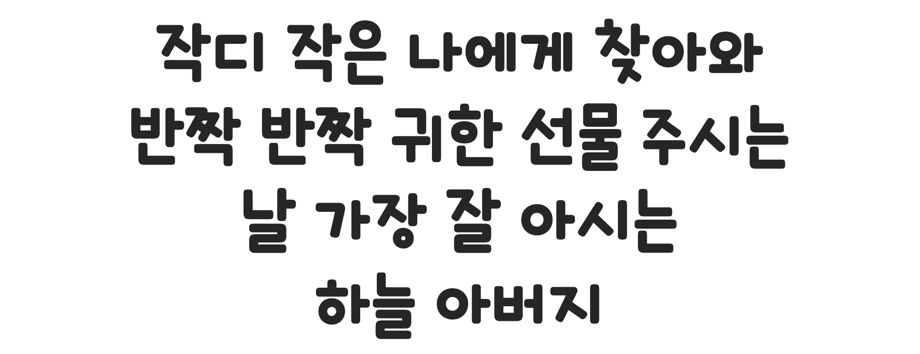

Slide 41

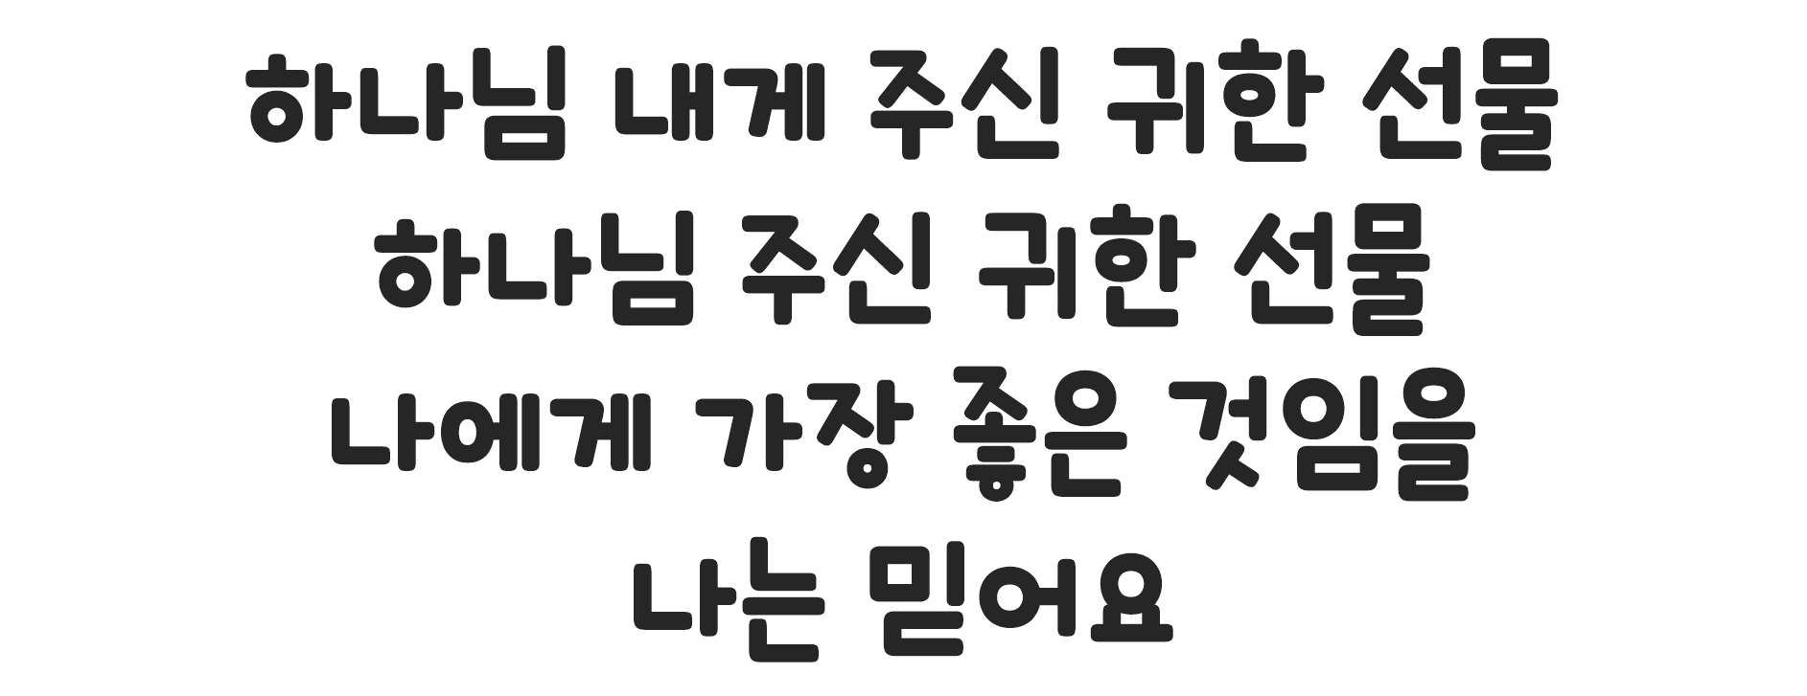

Slide 42

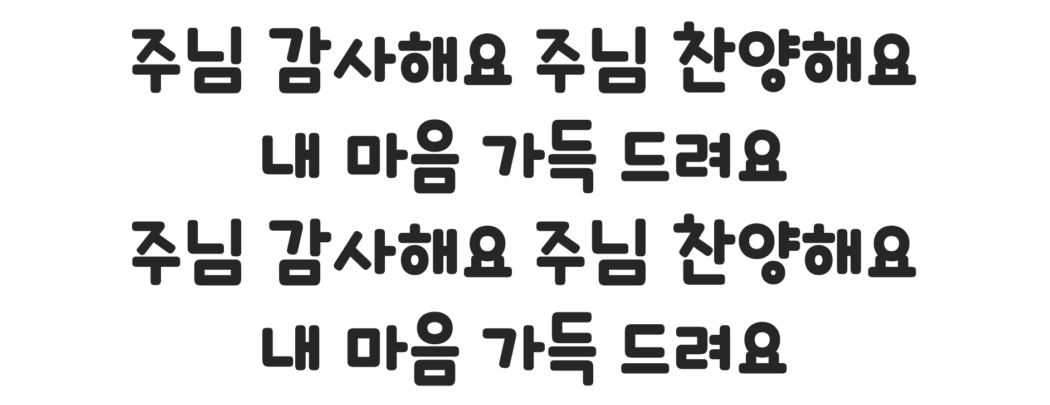

Slide 43


Slide 44


Slide 45


Slide 46
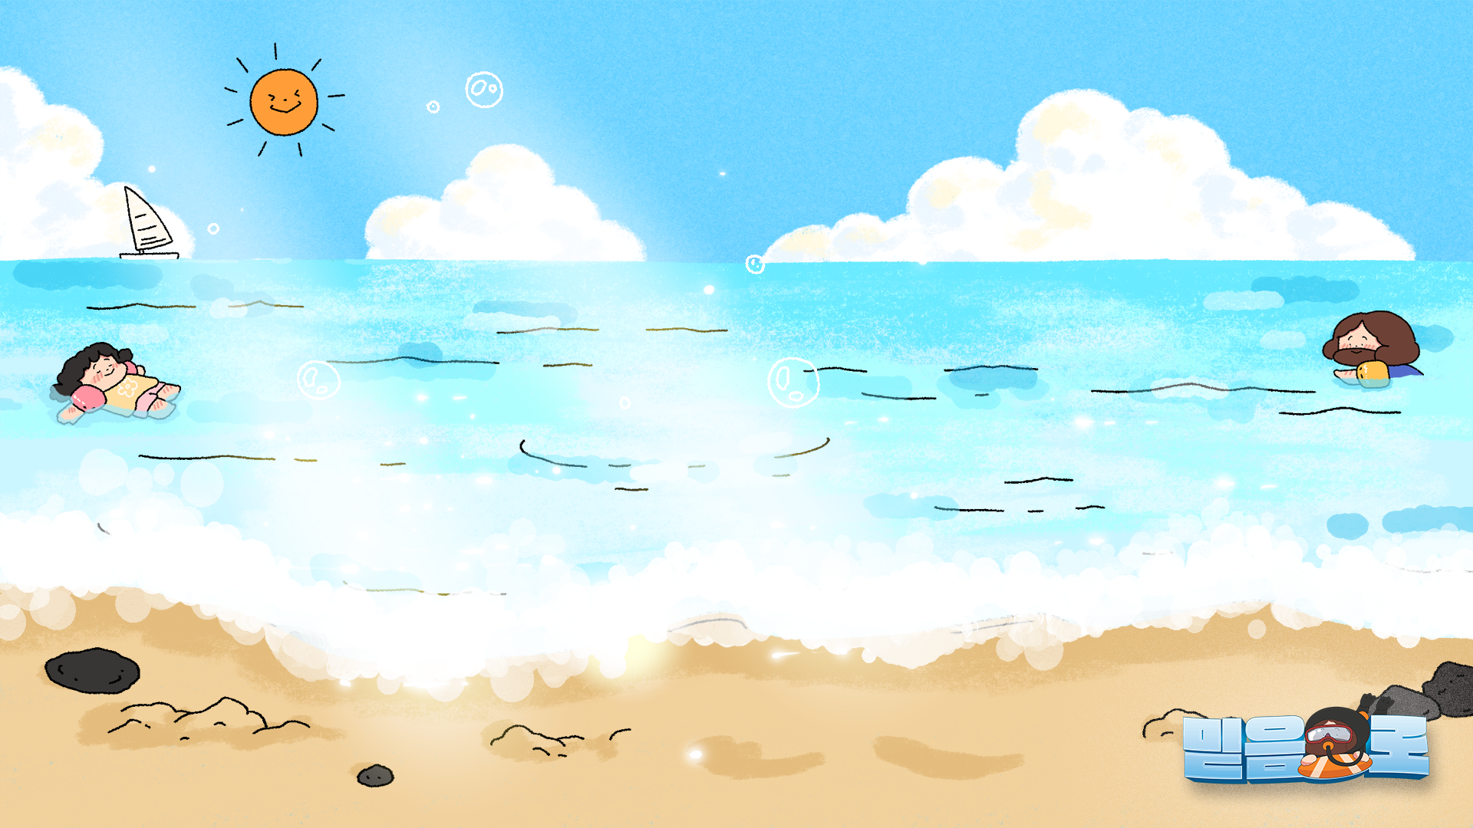


대표기도
김연호 선생님

Slide 47
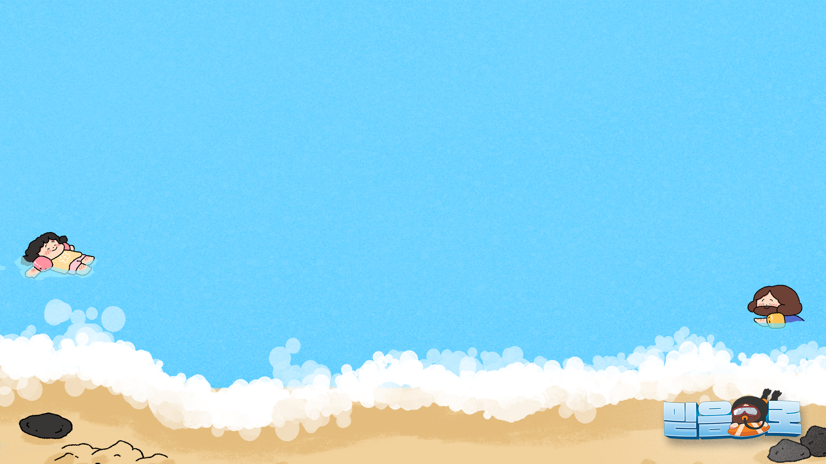
성경 봉독
히브리서 11장 6절

Slide 48
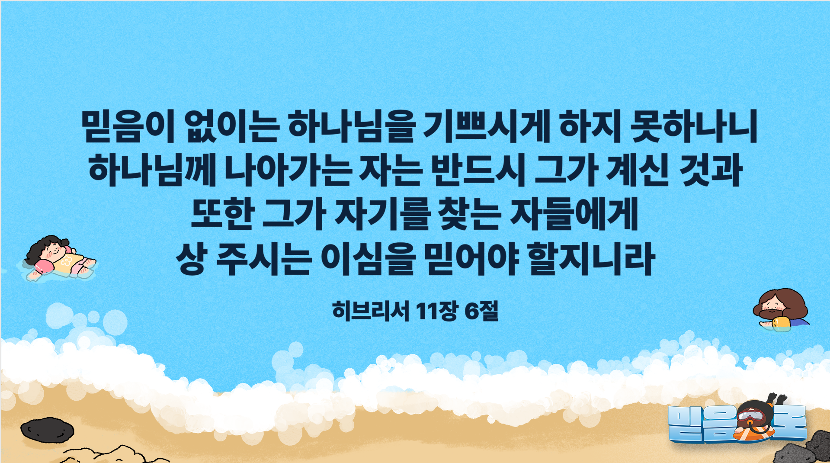

Slide 49
설 교
Looking.Going.Taking
백병미 목사님

Slide 50
Looking

Slide 51
Going

Slide 52
taking

Slide 53
누가 :
누 가 :
무엇을 :
어디로 :

Slide 54
여리고성을 하루에 한바퀴씩
여섯째날까지
일곱째 날은 일곱바퀴를 돌고
큰 소리로 외친다.
소리를 지른다.
아아아악 ~

Slide 55
첫째날 (한)바퀴

Slide 56
둘째날 (한)바퀴

Slide 57
세째날 (한)바퀴

Slide 58
넷째날 (한)바퀴

Slide 59
다섯째날(한)바퀴

Slide 60
여섯째날
(한)바퀴

Slide 61
마지막 일곱째날
여리고성을
7 (일곱)바퀴 돌고
큰 소리로 외친다.
아~~~~~~악*

Slide 62

헌금 찬양
하이어 성가대

Slide 63
헌금기도
김소웅 선생님

Slide 64


Slide 65
광 고
1. 예수 그리스도 향기 가득한 하나님의 자녀되기를 소망합니다
2. 여름성경학교와 함께 하신 하나님께 감사와 찬양을 드립니다
(예배 후 아코디언 만들기 진행됩니다)
3. 중앙연회 성경골든벨 8월30일 성남제일교회에서 진행합니다
4. 유럽 역사 기행, 해외 선교 여행 중인 어린이들을 위해 기도
5. 물놀이 풀장은 12시30분부터 3시까지 개방합니다
6. 다음 주일 예배 임사자는 사회 김정란 선생님,
대표기도 임서현 어린이, 헌금기도 박로빈 어린이 입니다.
Notes:
마우스 오른쪽 클릭 후 텍스트편집(문자열추가) 버튼 누른후 텍스트 삽입 바랍니다

Slide 66

성경 말씀
우리는 구원 받는 자들에게나
망하는 자들에게나 하나님 앞에서 그리스도의 향기니
- 고린도후서 2장 15절-

Slide 67
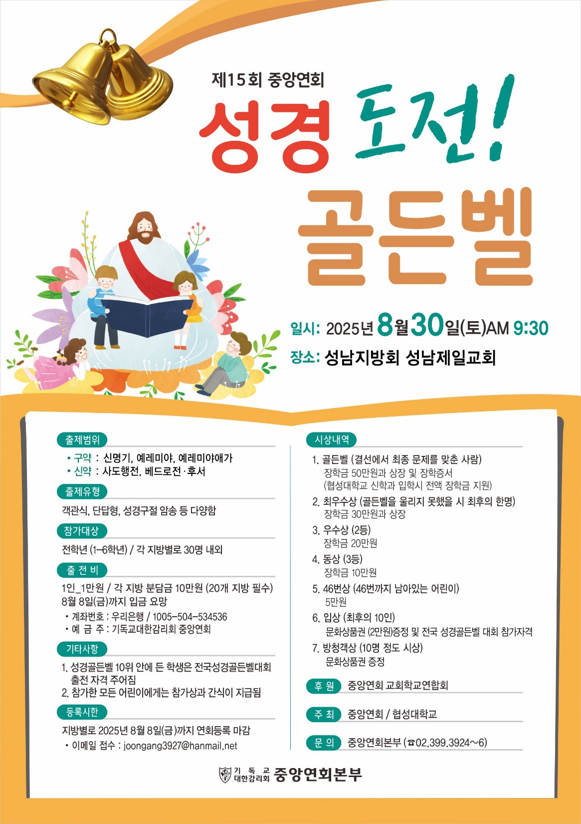

Slide 68
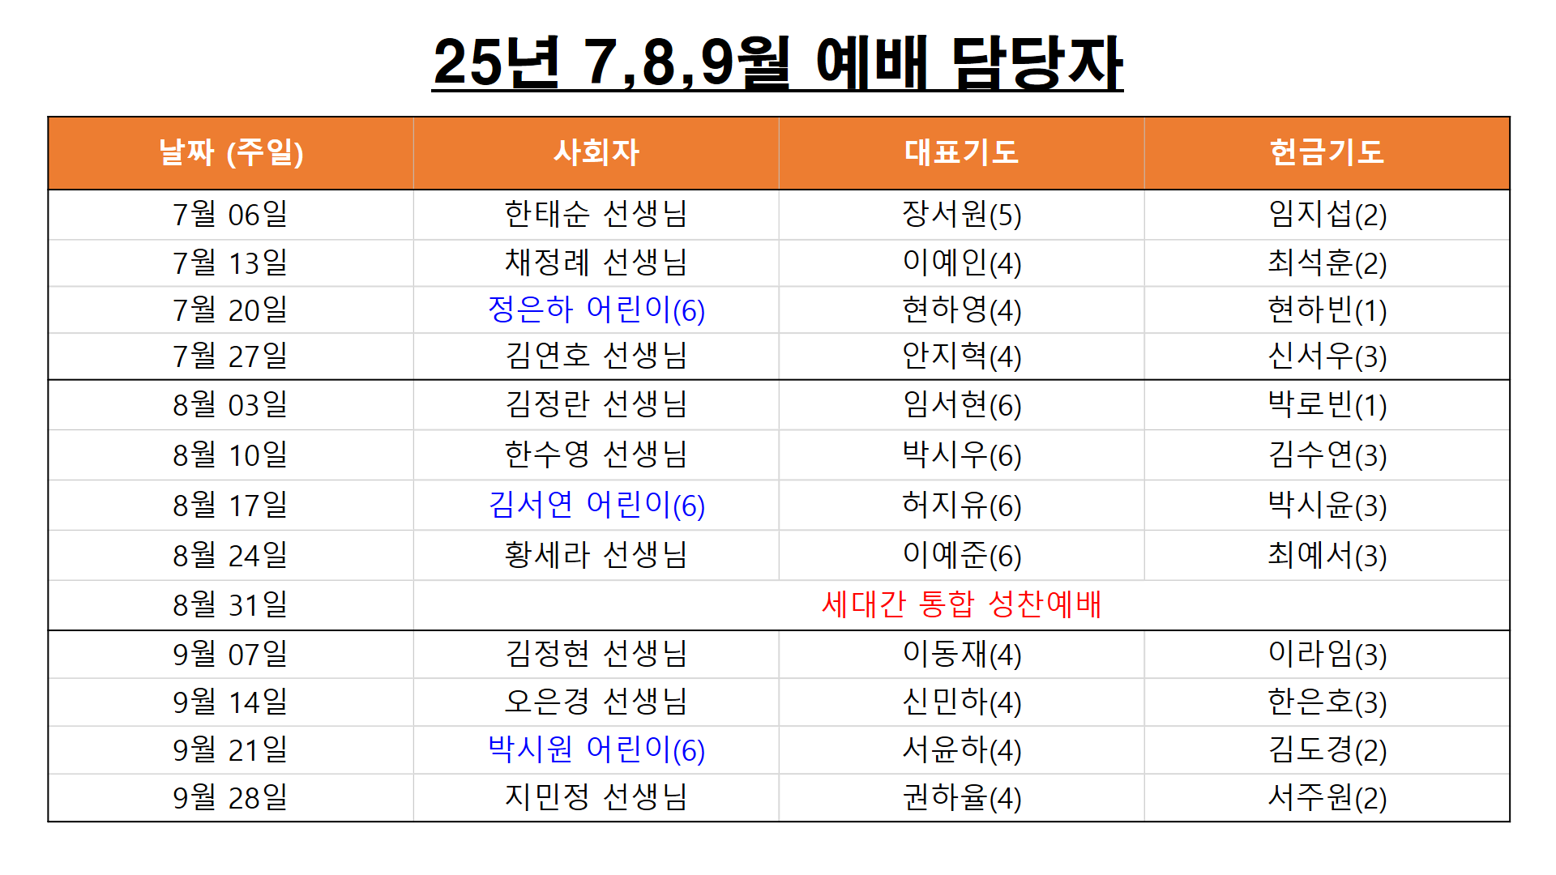
4월, 5월, 6월 예배 위원

Slide 69
주기도문
하늘에 계신 우리 아버지여,
이름이 거룩히 여김을 받으시오며,
나라가 임하시오며,
뜻이 하늘에서 이루어진 것같이
땅에서도 이루어 지이다.

Slide 70
주기도문
오늘 우리에게 일용할 양식을 주시옵고,
우리가 우리에게 죄 지은 자를
사하여 준 것같이
우리 죄를 사하여 주시옵고,

Slide 71
주기도문
우리를 시험에 들게 하지 마시옵고,
다만 악에서 구하시옵소서.
나라와 권세와 영광이 아버지께
영원히 있사옵나이다. 아멘.

Slide 72

현대교회
어린이교회
한 주간
배운 말씀대로
승리하고
다음 주일에
만나요
하나님께
영광을~

